Slide 1










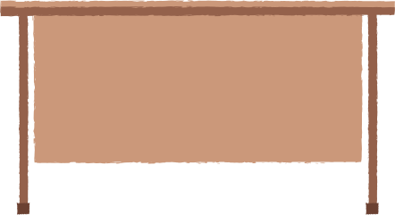

Slide 2





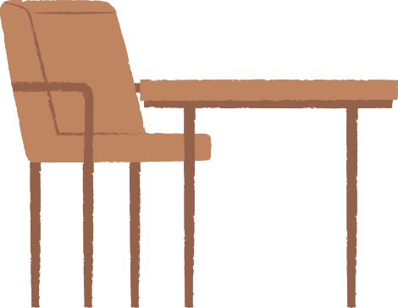
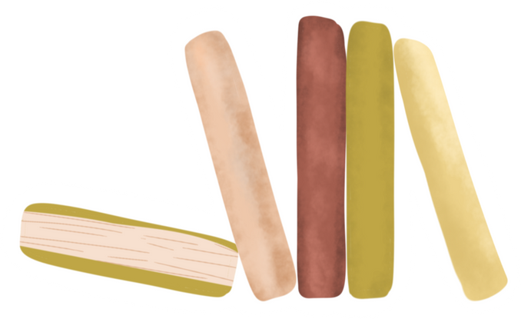

Slide 3
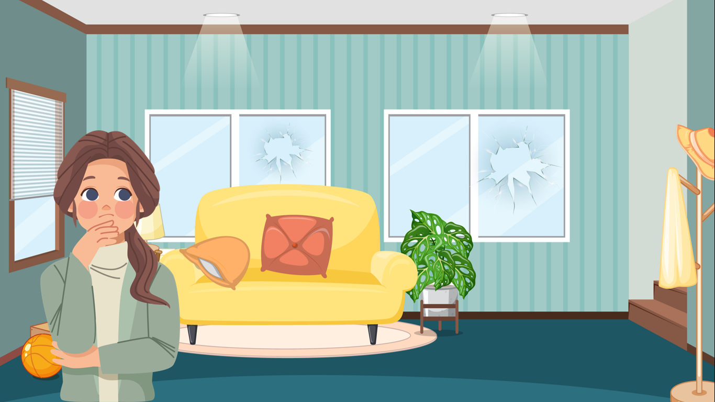


Cô gái đã mua được một căn hộ giá rẻ, nhưng phòng khách của căn hộ có một số hư hỏng. Hãy giúp cô gái tìm ra những đồ vật bị hư hỏng nhé?

Slide 4
Cần phải gọi thợ đến sửa chữa các tấm kính. Các bạn cùng giúp cô gái nhé!

Slide 5


Slide 6
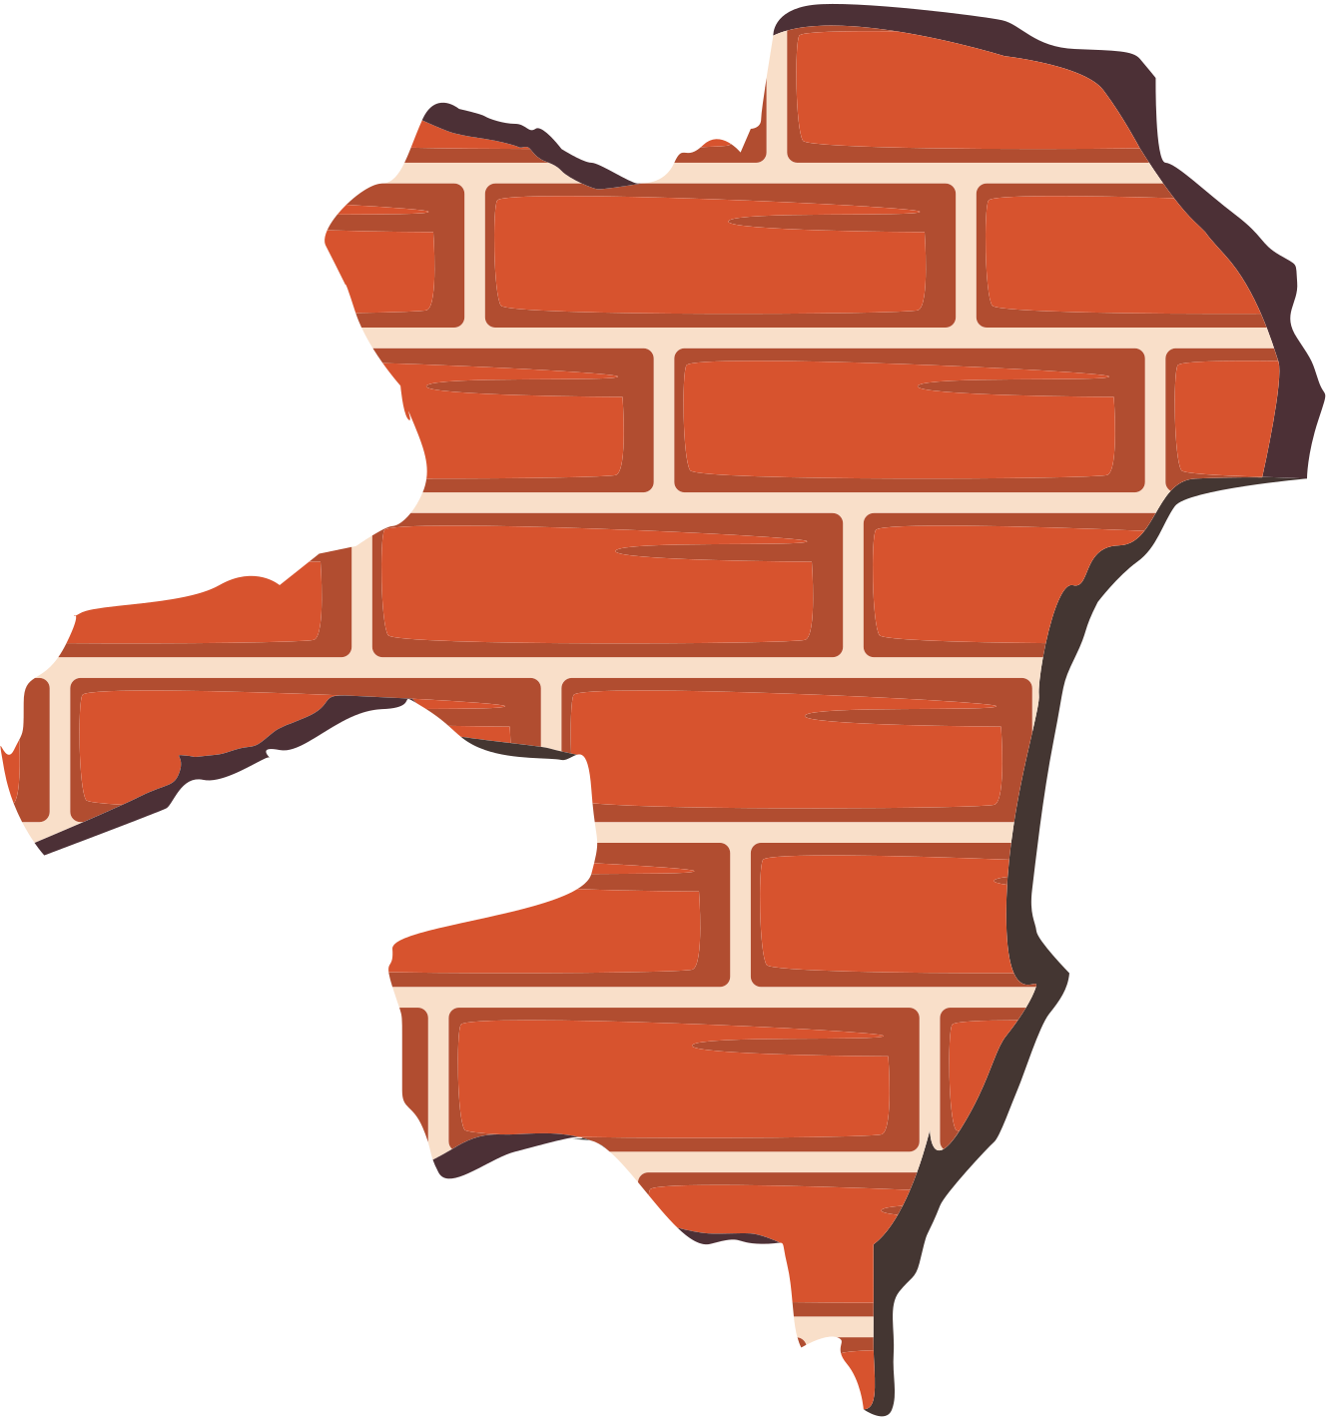

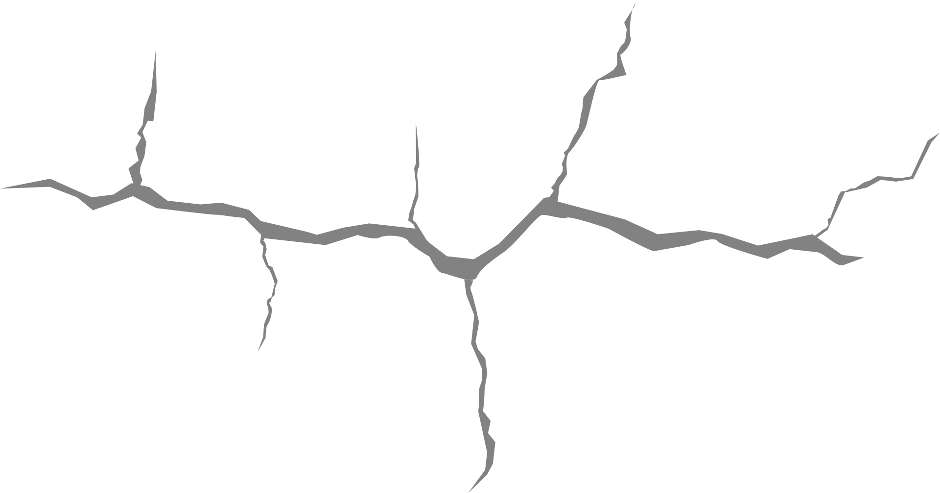


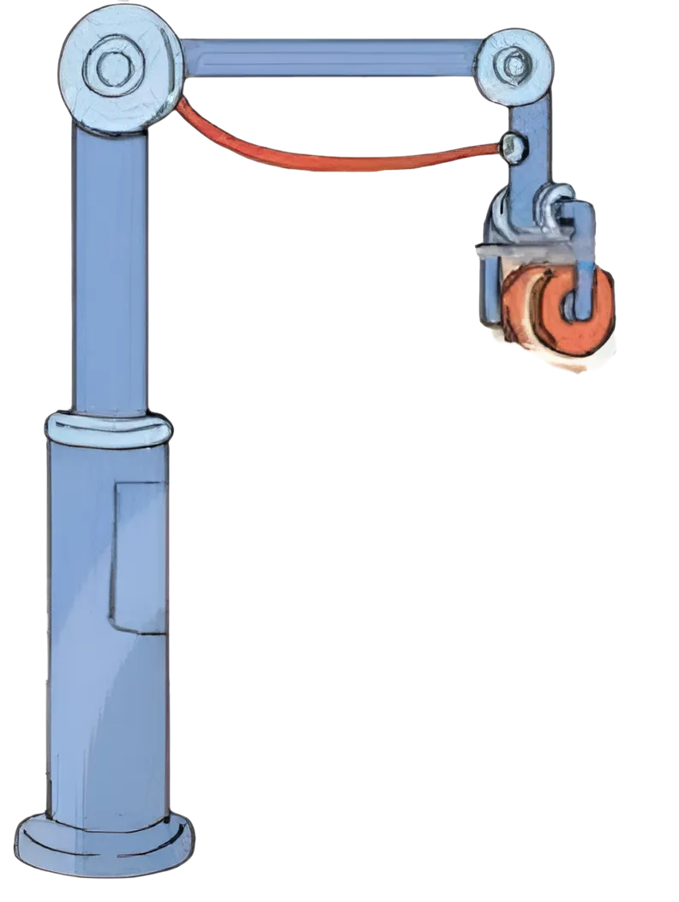

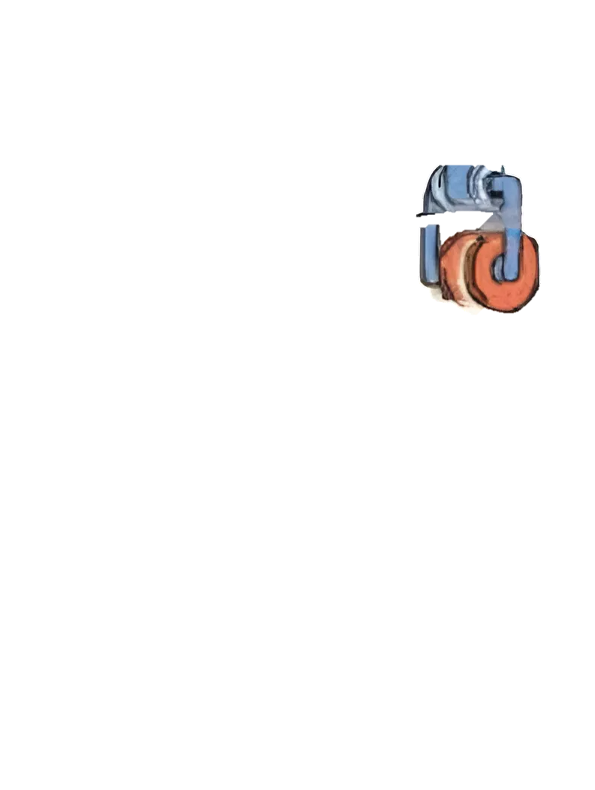




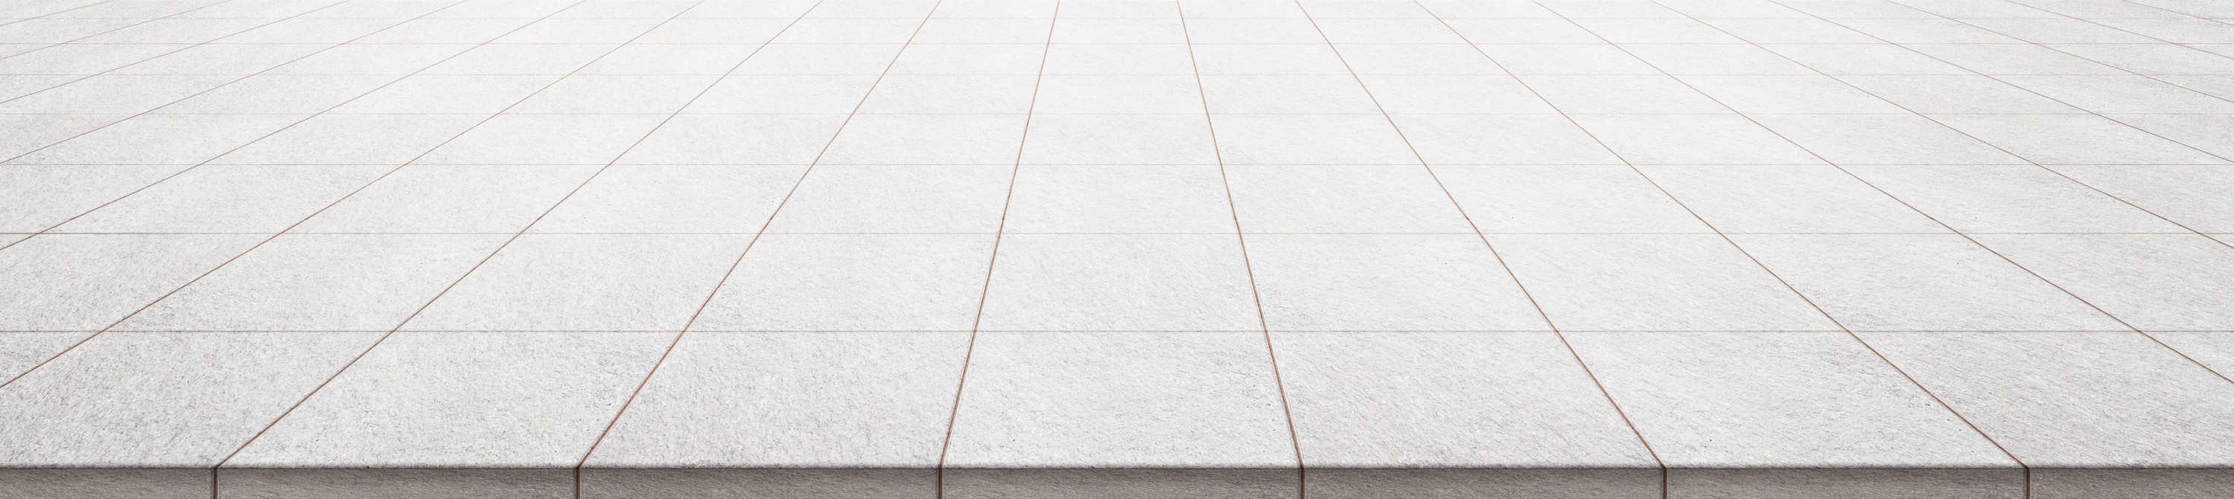





x
Để tính diện tích tấm kính hình chữ nhật kia thì làm thế nào nhỉ?
Ta lấy chiều dài nhân với chiều rộng.
$$\frac{\text{4}}{\text{5}}$$
$$\frac{\text{4}}{\text{5}}$$
1 m
m
$$\frac{\text{2}}{\text{3}}$$
$$\frac{\text{2}}{\text{3}}$$
1 m
m

Slide 7
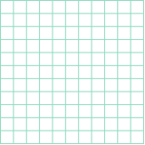






Để tính diện tích của hình chữ nhật, ta phải thực hiện phép nhân phân số:
$$\frac{\text{4}}{\text{5}}$$
$$\frac{\text{2}}{\text{3}}$$
x
2
A
M
B
Theo hình vẽ bên ta thấy:
Hình vuông ABCD có diện tích 1m , gồm 15 ô, mỗi ô có diện tích m . Hình chữ nhật AMNP gồm 8 ô, có diện tích bằng m .
$$\frac{\text{1}}{\text{15}}$$
2
$$\frac{\text{8}}{\text{15}}$$
2
A
P
N
Diện tích hình chữ nhật AMNP bằng, có diện tích bằng (m ).
C
D
C
$$\frac{\text{4}}{\text{5}}$$
$$\frac{\text{2}}{\text{3}}$$
2
x

Slide 8


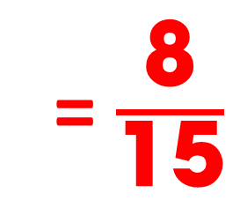
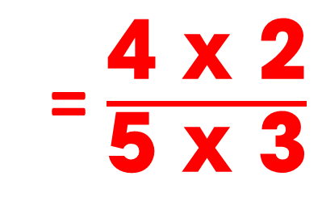



Để tính diện tích của hình chữ nhật, ta phải thực hiện phép nhân phân số:
$$\frac{\text{4}}{\text{5}}$$
$$\frac{\text{2}}{\text{3}}$$
x
Ta có thể viết:
x
x
$$\frac{\text{4}}{\text{5}}$$
$$\frac{\text{2}}{\text{3}}$$
= $\frac{\text{8}}{\text{15}}$
$$\frac{\text{4}}{\text{5}}$$
$$\frac{\text{2}}{\text{3}}$$
= $\frac{\text{4 }\text{x}\text{ 2}}{\text{5 }\text{x}\text{ 3}}$
= $\frac{\text{8}}{\text{15}}$
x
x
hay
x
x
Em có nhận xét gì về cách nhân hai phân số?
Muốn nhân 2 phân số, ta lấy tử số nhân tử số, mẫu số nhân mẫu số.

Slide 9
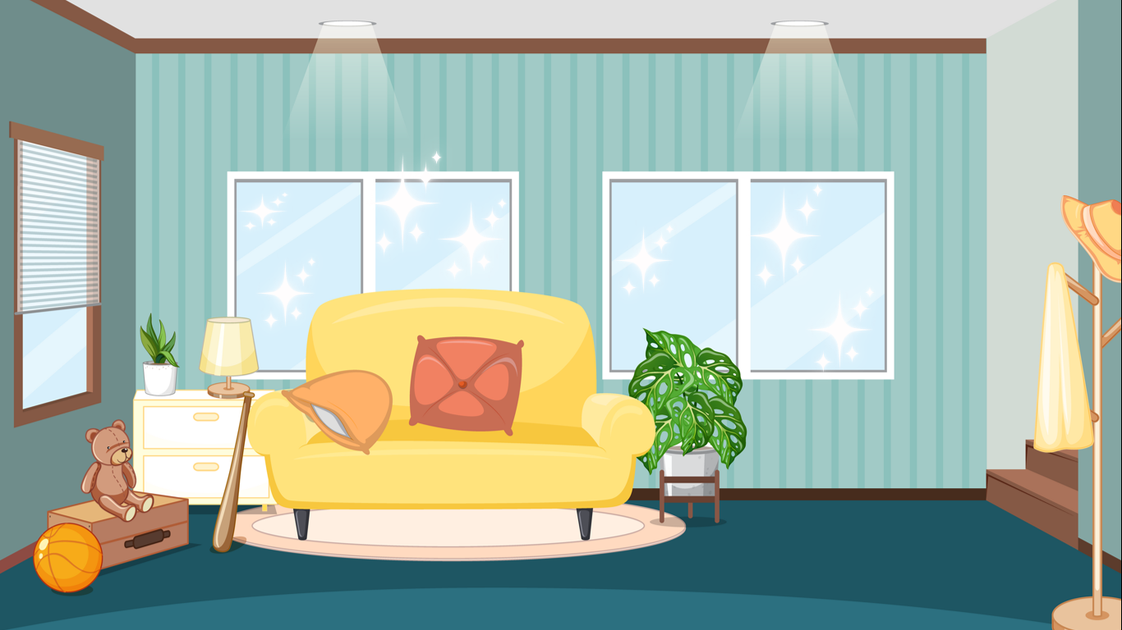
Căn phòng đã được thay những tấm kính mới. Bây giờ hãy cùng giúp cô gái trang trí những căn phòng khác nhé!

Slide 10


Slide 11
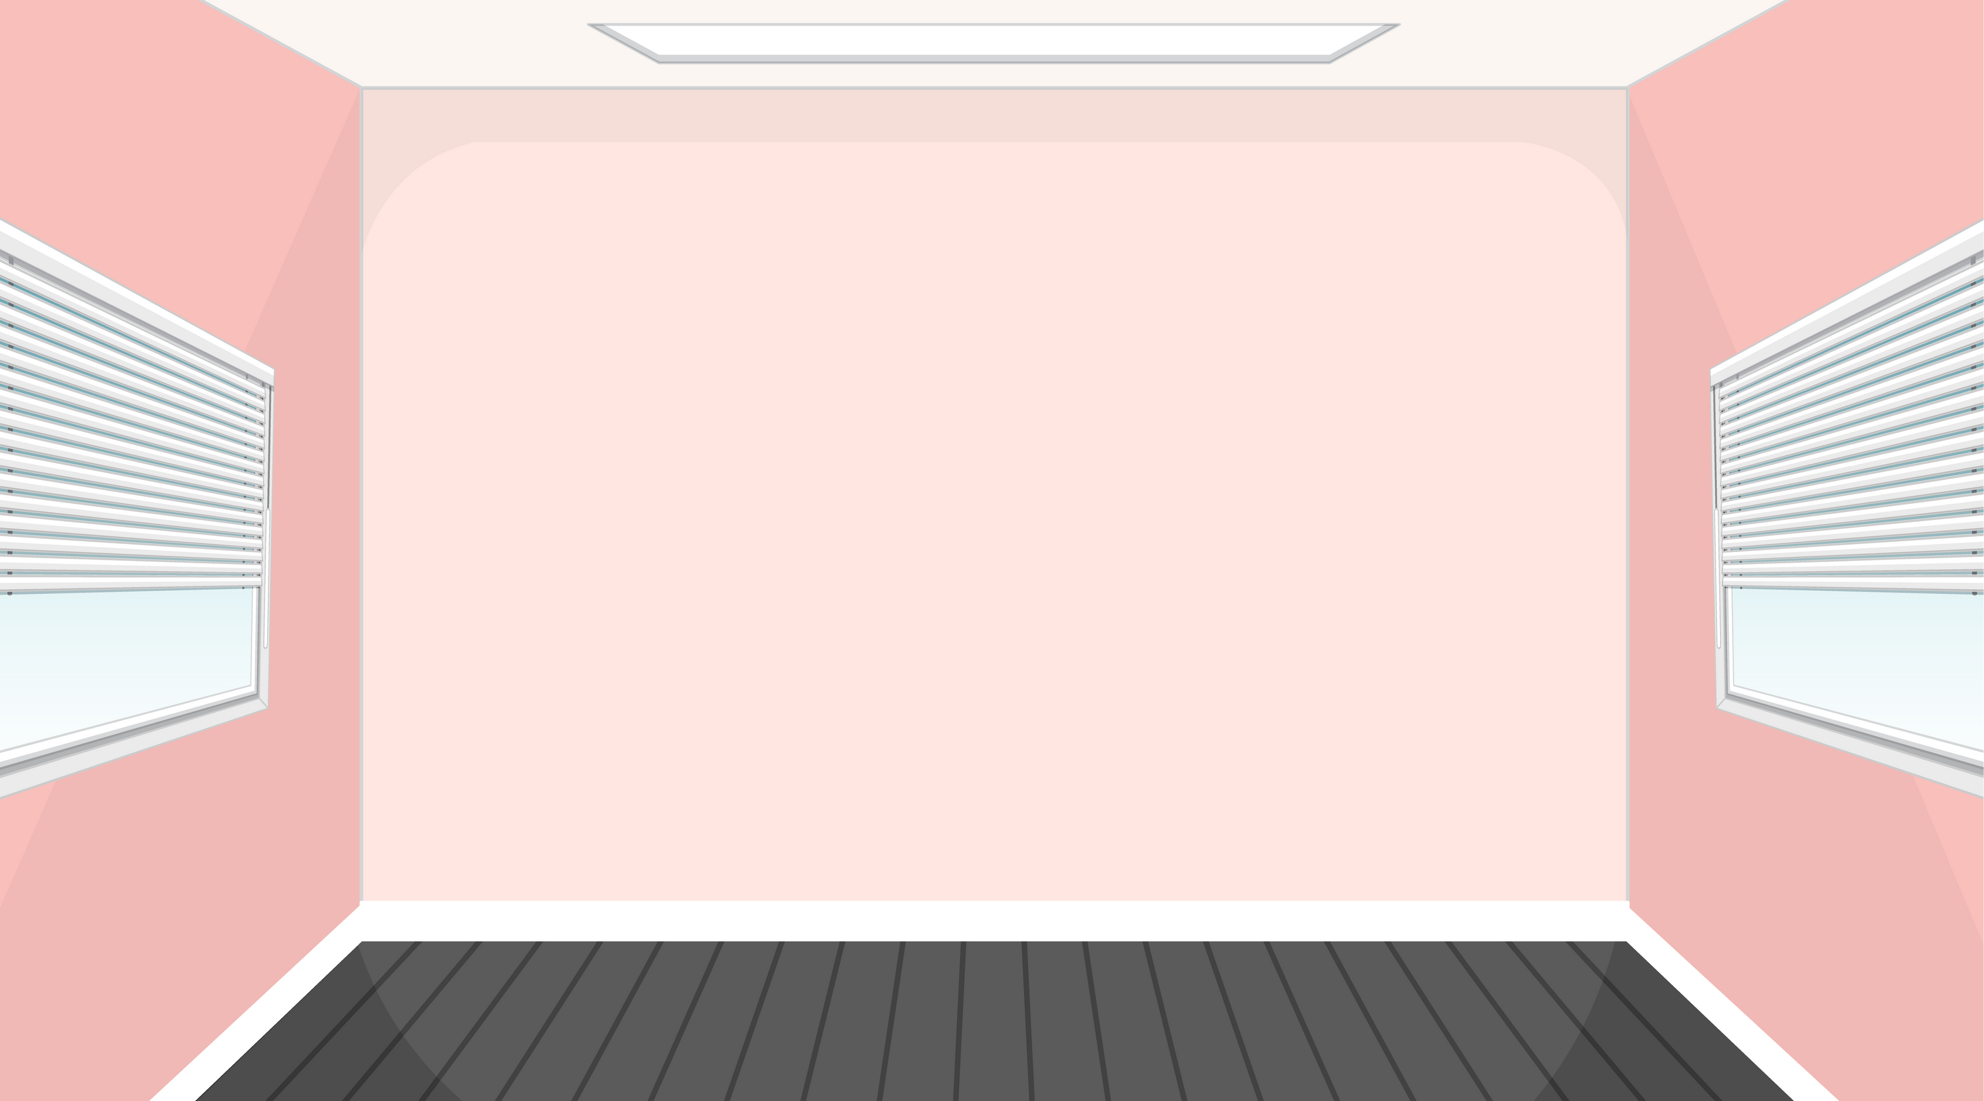




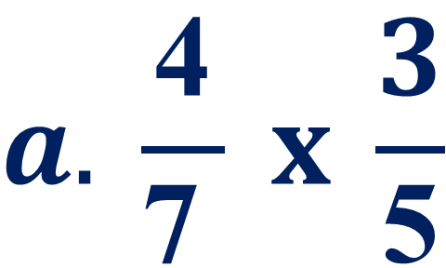
Căn phòng ngủ này thật quá trống trải, hãy thực hiện các bài tập sau để đổi đồ dùng trang trí nhé!
Bài 1: Tính
$$a. \frac{\text{4}}{\text{7} } x \frac{3}{\text{5}}$$
$$b. \frac{\text{1}}{\text{3} } x \frac{9}{\text{10}}$$
$$c. \frac{\text{1}}{\text{6} } x \frac{1}{\text{4}}$$

Slide 12
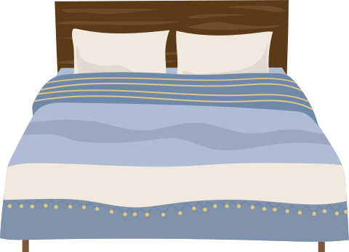
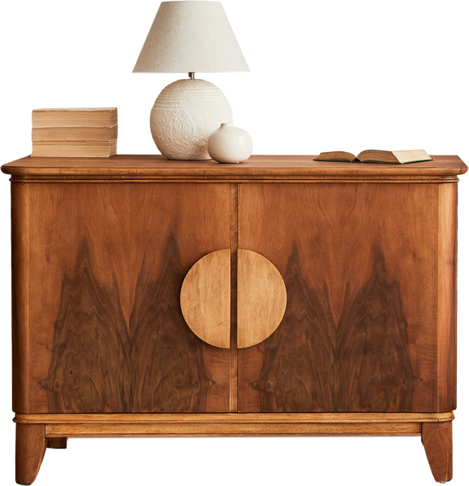
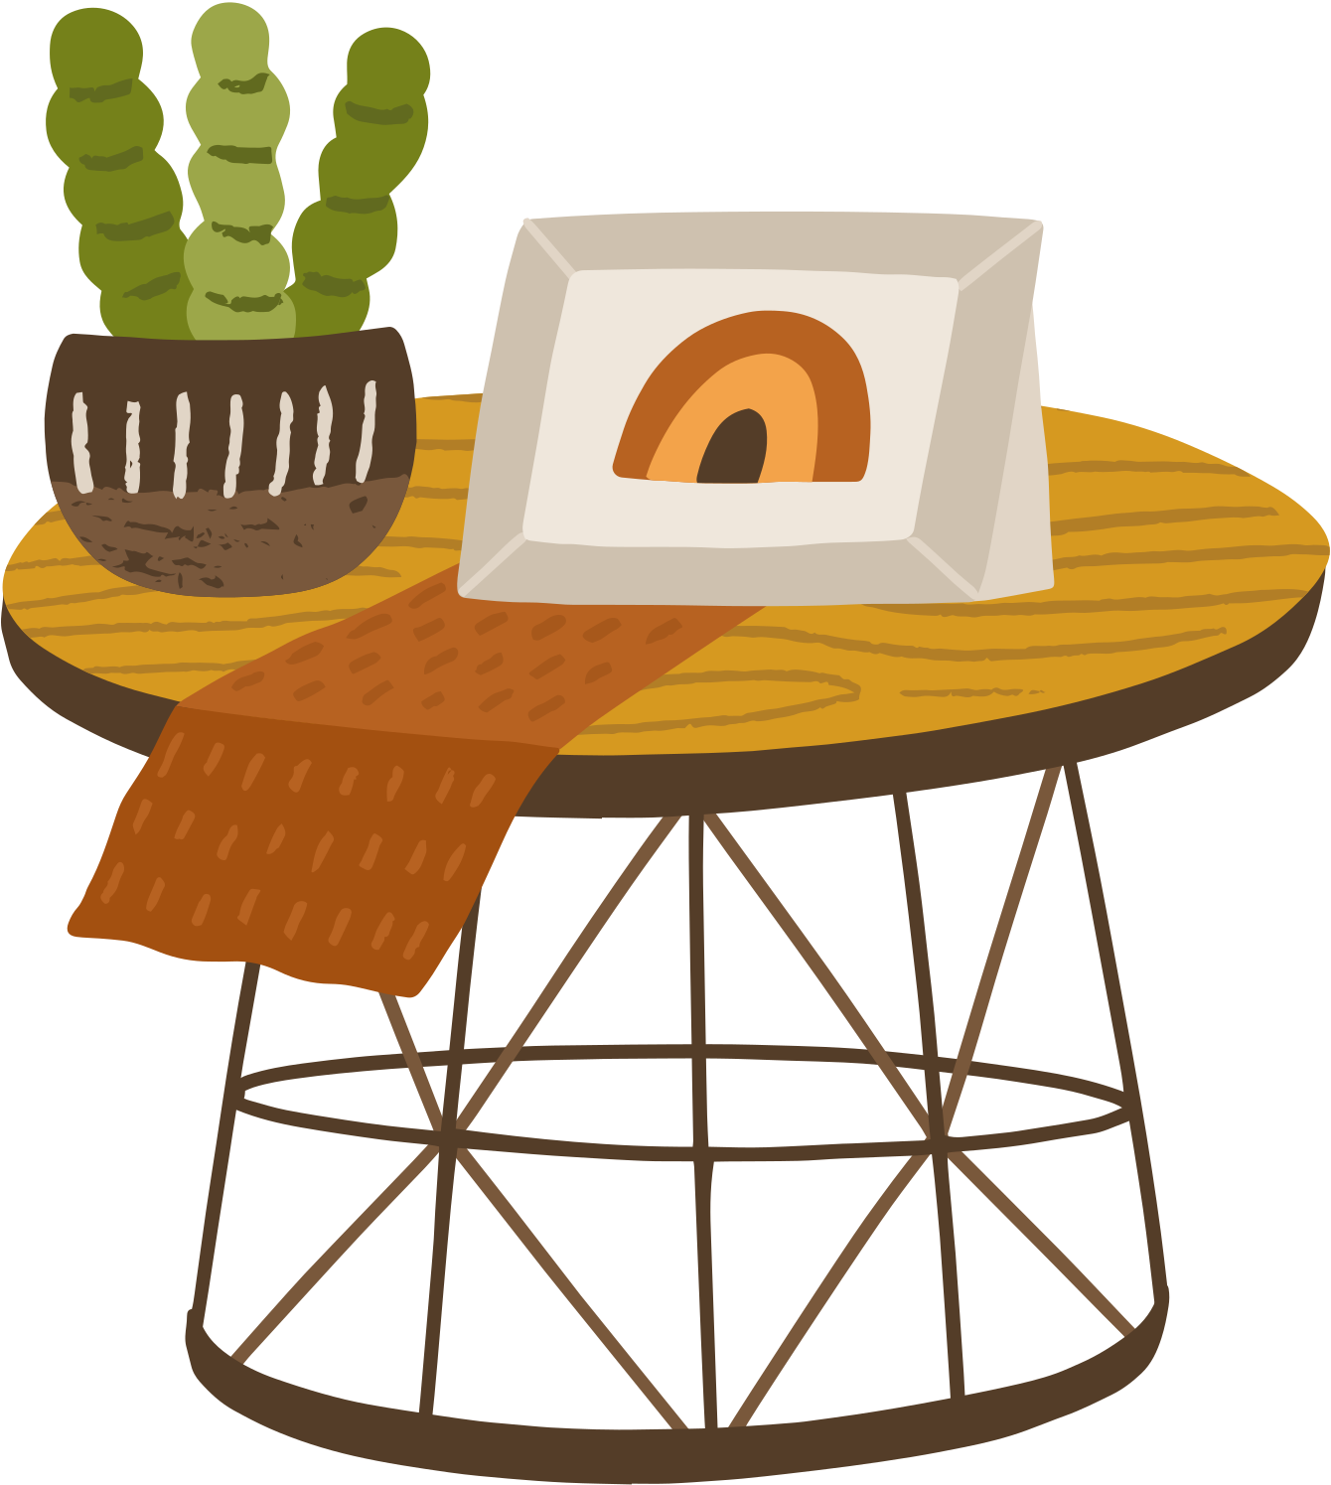


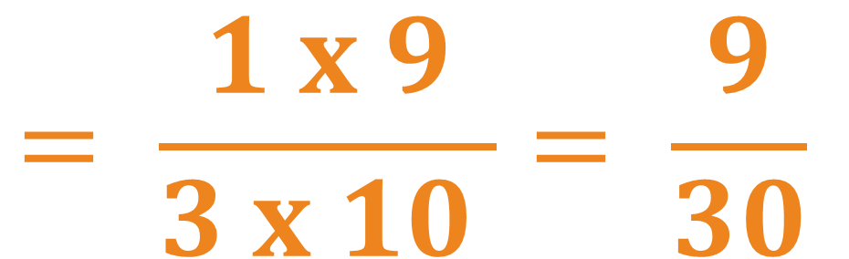

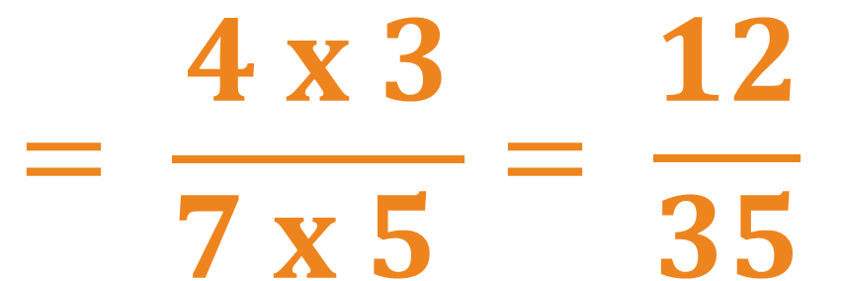
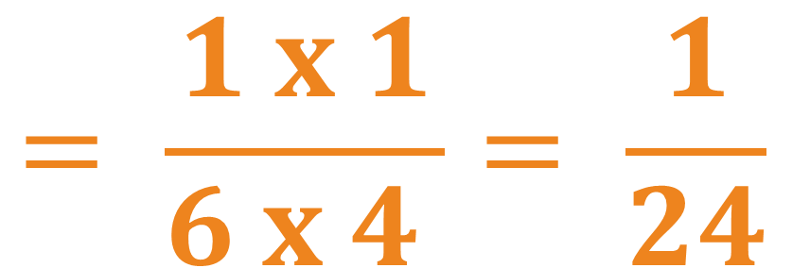
Bài 1: Tính
$$a. \frac{\text{4}}{\text{7} } x \frac{3}{\text{5}}$$
$$= \frac{\text{4 }\text{x}\text{ 3}}{\text{7 }\text{x}\text{ 5} }= \frac{12}{35}$$
$$b. \frac{\text{1}}{\text{3} } x \frac{9}{\text{10}}$$
$$= \frac{\text{1 }\text{x}\text{ 9}}{\text{3 }\text{x}\text{ 10} }= \frac{9}{30}$$
$$c. \frac{\text{1}}{\text{6} } x \frac{1}{\text{4}}$$
$$= \frac{\text{1 }\text{x}\text{ 1}}{\text{6 }\text{x}\text{ 4} }= \frac{1}{24}$$

Slide 13
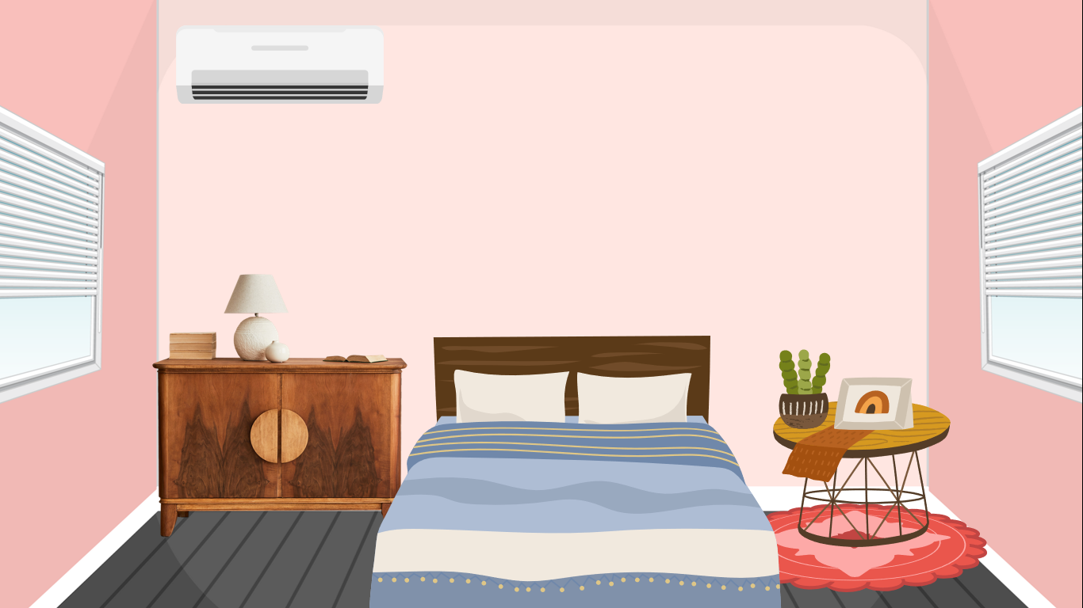


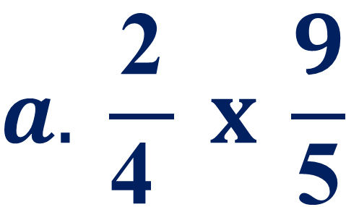
Bài 2: Rút gọn rồi tính
$$a. \frac{\text{2}}{\text{4} } x \frac{9}{\text{5}}$$
$$b. \frac{\text{13}}{\text{8} } x \frac{\text{5}}{\text{15}}$$
$$c. \frac{\text{3}}{\text{9} } x \frac{\text{6}}{\text{12}}$$

Slide 14

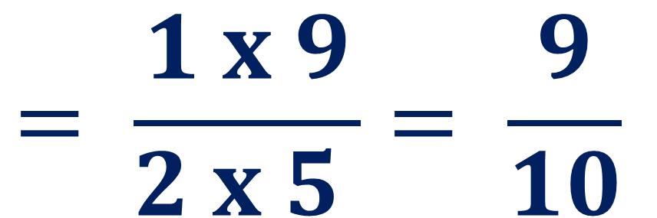
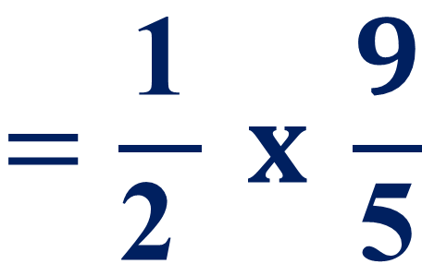

Bài 2: Rút gọn rồi tính
:
$$a. \frac{\text{2}}{\text{4} } x \frac{9}{\text{5}}$$
$$=\frac{\text{1}}{\text{2} } x \frac{9}{\text{5}}$$
$$= \frac{\text{1 }\text{x}\text{ 9}}{\text{2 }\text{x}\text{ 5} }= \frac{9}{10}$$
:

Slide 15

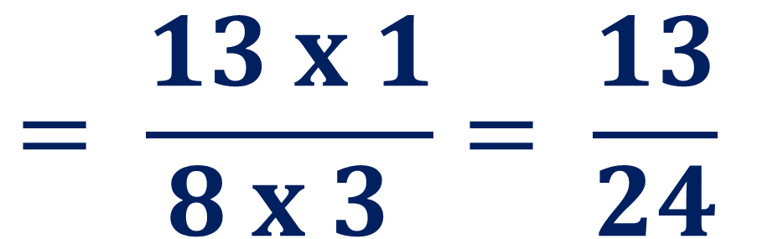
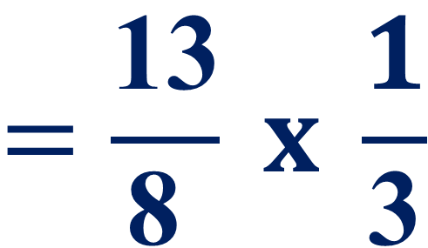
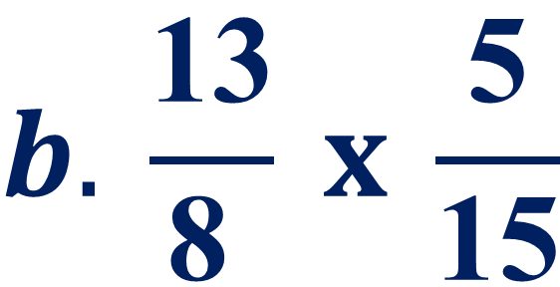
Bài 2: Rút gọn rồi tính
:
$$b. \frac{\text{13}}{\text{8} } x \frac{\text{5}}{\text{15}}$$
$$=\frac{\text{13}}{\text{8} } x \frac{1}{\text{3}}$$
$$= \frac{\text{13 }\text{x}\text{ 1}}{\text{8 }\text{x}\text{ 3} }= \frac{13}{24}$$
:

Slide 16
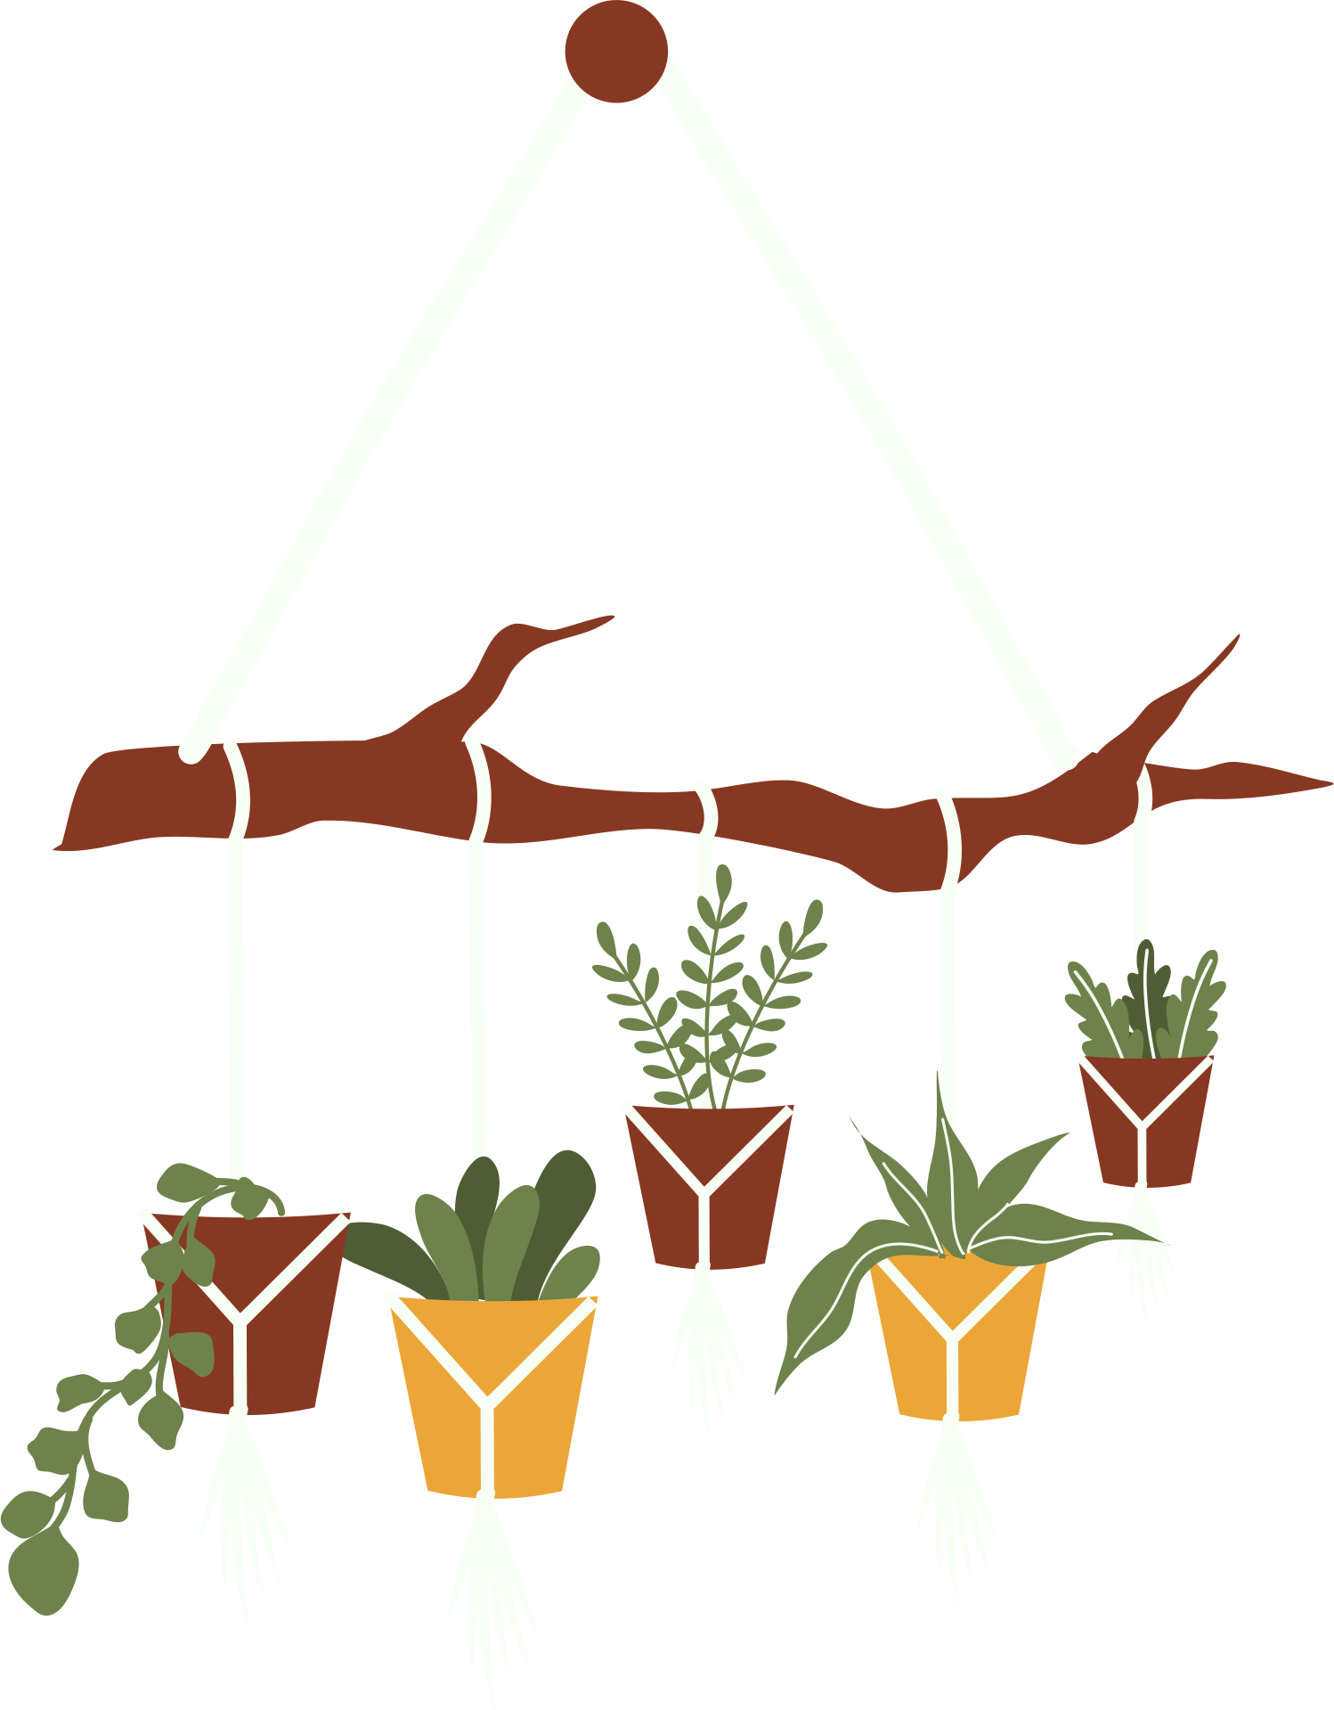

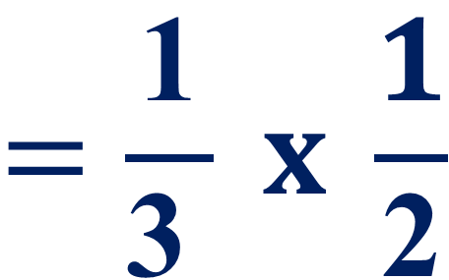
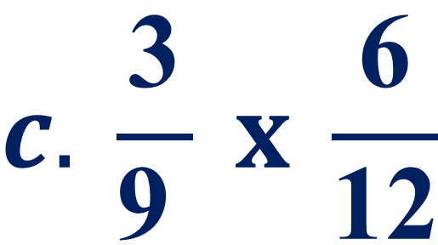
Bài 2: Rút gọn rồi tính
$$c. \frac{\text{3}}{\text{9} } x \frac{\text{6}}{\text{12}}$$
$$=\frac{\text{1}}{\text{3} } x \frac{1}{\text{2}}$$
$$= \frac{\text{1 }\text{x}\text{ 1}}{\text{3 }\text{x}\text{ 2} }= \frac{1}{6}$$

Slide 17
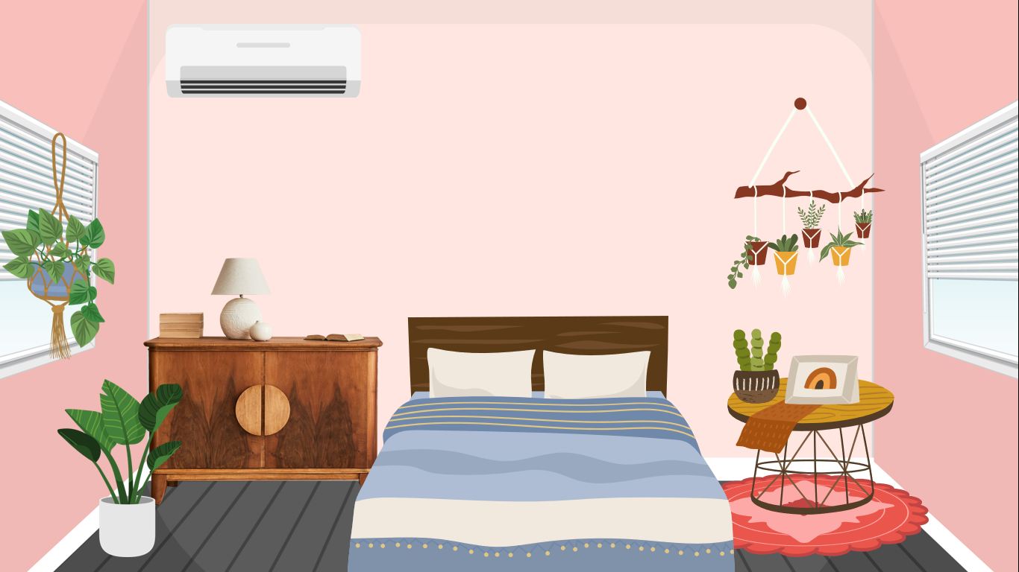
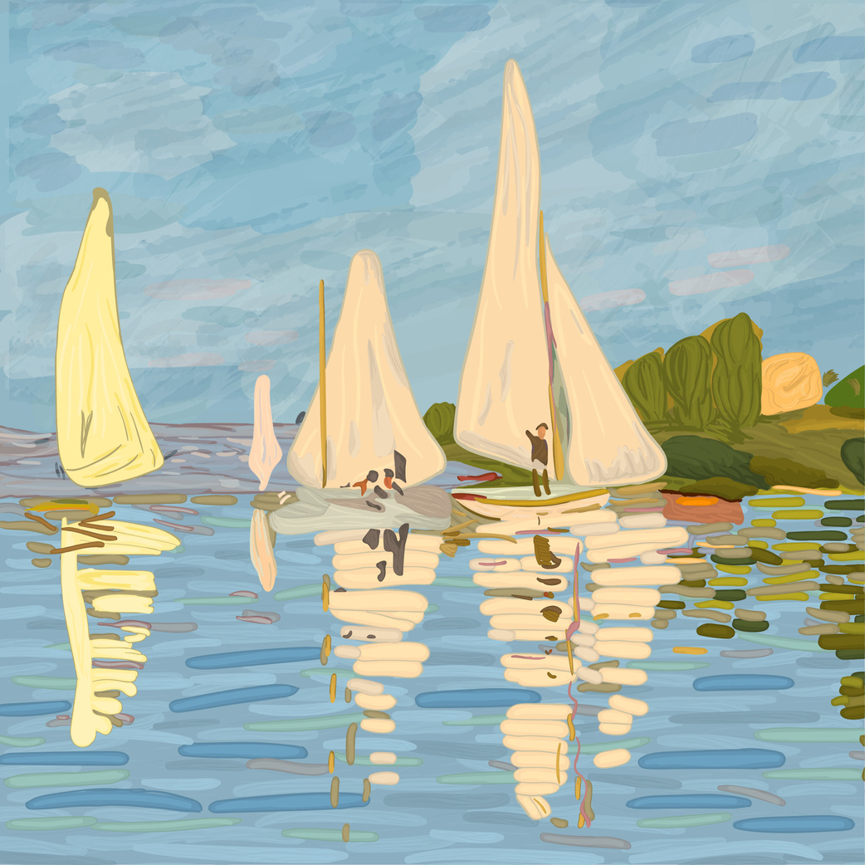
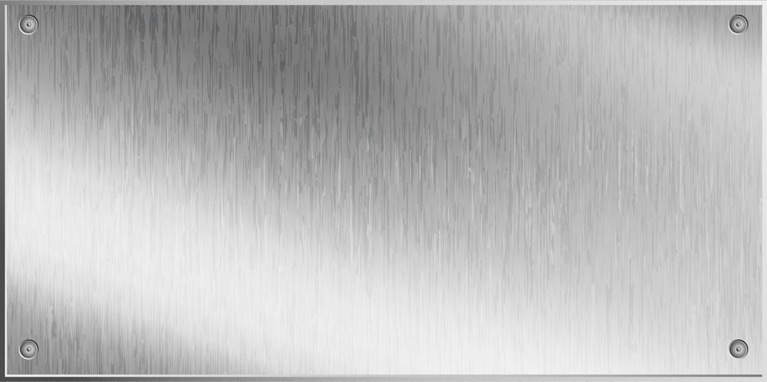
Cô gái muốn làm một tấm nhôm để treo bức tranh này. Hãy giúp cô đo đạc tấm nhôm để treo vừa bức tranh nhé!

Slide 18


Bài 3: Tìm phân số thích hợp
$$\frac{\text{6}}{\text{7}}$$
Một tấm nhôm hình chữ nhật (như hình vẽ) có chiều dài m
và chiều rộng m.
Diện tích tấm nhôm đó là m .
m
?
?
$$\frac{\text{3}}{\text{5}}$$
m
?
2

Slide 19





$$\frac{\text{6}}{\text{7}}$$
Bài 3: Tìm phân số thích hợp
$$\frac{\text{6}}{\text{7}}$$
Một tấm nhôm hình chữ nhật (như hình vẽ) có chiều dài m
và chiều rộng m.
Diện tích tấm nhôm đó là
m
?
$$\frac{\text{3}}{\text{5}}$$
$$\frac{\text{3}}{\text{5}}$$
?
m
$$\frac{\text{6 }\text{x}\text{ 3}}{\text{7 }\text{x}\text{ 5} }= \frac{18}{35}$$
?
2
m

Slide 20
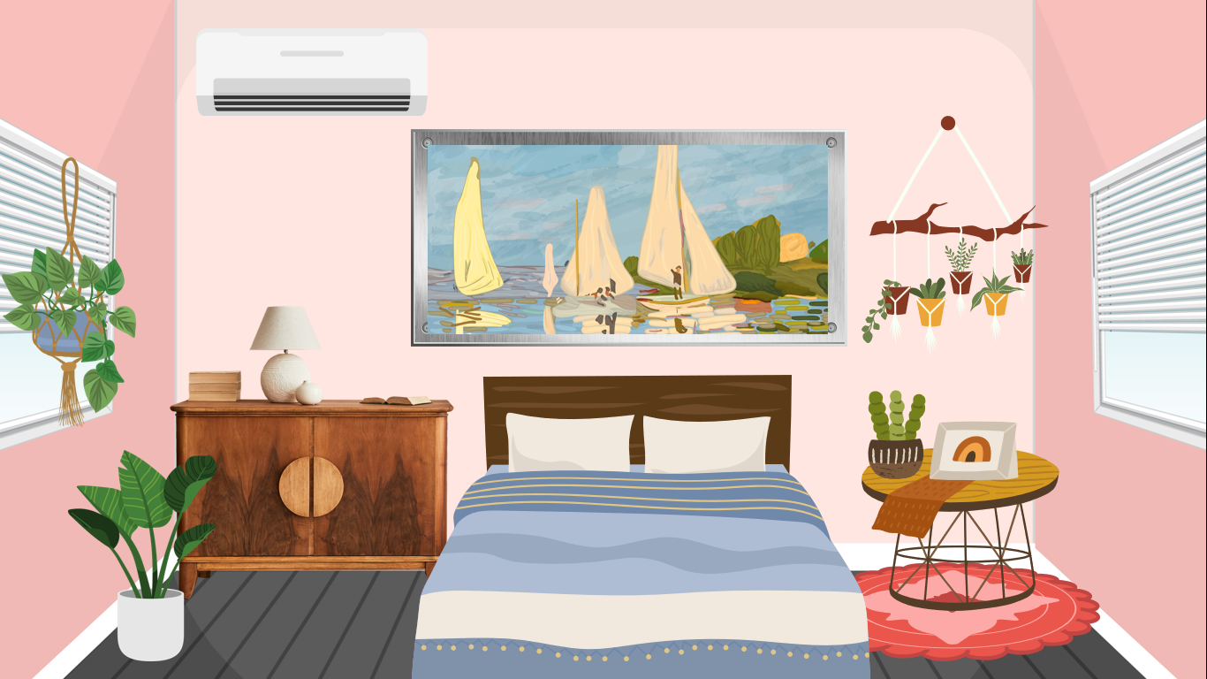

Slide 21


Slide 22
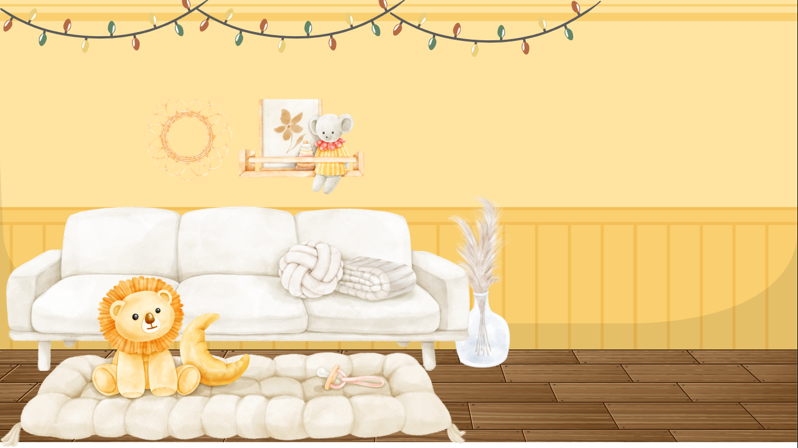
Cùng cô gái trang trí thêm cho căn phòng thư giãn này nhé!

Slide 23
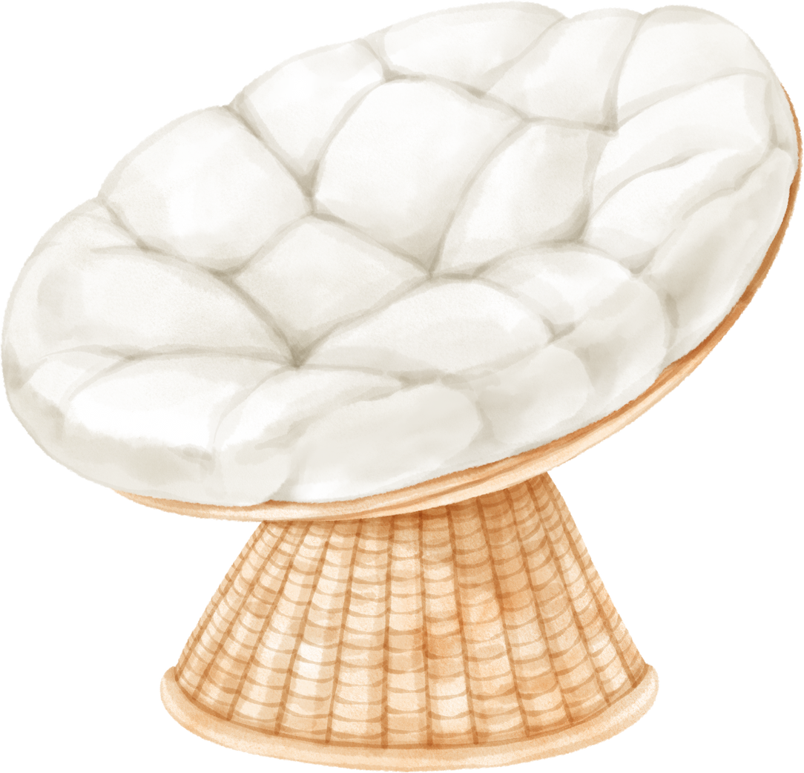





Kết quả của phép tính:
$$\frac{\text{2}}{\text{3} } x \frac{\text{5}}{\text{13}}$$
$$\frac{\text{6}}{\text{93} }$$
$$\frac{\text{10}}{\text{33} }$$
$$\frac{\text{10}}{\text{39} }$$
$$\frac{\text{15}}{\text{3}6 }$$

Slide 24






Kết quả của phép tính:
$$\frac{\text{6}}{\text{7} } x \frac{\text{3}}{\text{1}1}$$
$$\frac{\text{18}}{\text{77} }$$
$$\frac{\text{12}}{\text{77} }$$
$$\frac{\text{18}}{\text{70} }$$
$$\frac{\text{15}}{70}$$

Slide 25







Kết quả của phép tính:
$$\frac{\text{4}}{\text{16} } x \frac{\text{3}}{2}$$
$$\frac{\text{3}}{\text{32} }$$
$$\frac{\text{12}}{\text{1}8 }$$
$$\frac{\text{12}}{\text{22} }$$
$$\frac{\text{3}}{8}$$

Slide 26

Muốn nhân 2 phân số ta lấy tử số nhân tử số, mẫu số nhân mẫu số.

Slide 27


Slide 28


Muốn cộng hai phân số khác mẫu số ta làm thế nào?
Muốn cộng hai phân số khác mẫu số, ta quy đồng mẫu số hai phân số rồi cộng hai phân số đó.

Slide 29
Muốn trừ hai phân số khác mẫu số ta làm thế nào?
Muốn trừ hai phân số khác mẫu số, ta quy đồng mẫu số hai phân số rồi trừu hai phân số đó.

